Slide 1
О деятельности органов местного самоуправления по реализации национального проекта «Малое и среднее предпринимательство и поддержка индивидуальной предпринимательской инициативы»
Пермский муниципальный округ Пермского края
Захарченко Татьяна Николаевна
Начальник отдела развития предпринимательства и экономического анализа управления по развитию агропромышленного комплекса и предпринимательства администрации Пермского муниципального округа Пермского края

Slide 2
В Пермском муниципальном округе разработана и действует «Дорожная карта» по реализации национального проекта «Малое и среднее предпринимательство и поддержка предпринимательской инициативы» на территории Пермского муниципального района с 2019 по 2024 годы», утвержденная постановлением администрации Пермского муниципального района от 19.02.2020 № 86 (далее- «Дорожная карта»).

Slide 3
«дорожную карту» по реализации национального проекта «Малое и сре
Управление по развитию агропромышленного комплекса и предпринимательства администрации Пермского муниципального района (далее – Управление)
днее предпринимательство и поддержка предпринимательской инициативы» на территории Пермского муниципального района с 2019 по 2024 годы
Ответствен-ные исполнители «Дорожной карты» в 2022 г.
Комитет имущественных отношений администрации Пермского муниципального района
Пермский муниципальный фонд поддержки малого предпринимательства (далее – Фонд)

Slide 4
«Дорожная карта» в части федерального проекта (Улучшение условий ведения предпринимательской деятельности)
Задача
Улучшение условий ведения предпринимательской деятельности
Реализовано в 2022 году:
Дополнено на 6 объектов общее количество объектов в перечень имущества свободного от прав третьих лиц (за исключением права хозяйственного ведения, права оперативного управления, а также имущественных прав субъектов малого и среднего предпринимательства) (далее – МСП)1*.

Slide 5
«Дорожная карта» в части федерального проекта (Улучшение условий ведения предпринимательской деятельности)
Задача
Повышение уровня информированности самозанятых граждан
Реализовано в 2022 году:
Осуществлялось информирование самозанятых граждан об оказании кредитной и гарантийной поддержки самозанятым гражданам*.

Slide 6
«Дорожная карта» в части федерального проекта (Расширение доступа субъектов МСП к финансовым ресурсам, в том числе льготному финансированию)
Задача
Повышение уровня информированности субъектов МСП о доступе к льготному финансированию
Реализовано в 2022 году:
Осуществлялось информирование субъектов МСП о гарантийной поддержке субъектов МСП, о финансовой поддержке в форме кредитов, выдаваемых субъектам МСП на реализацию проектов в приоритетных отраслях по льготной ставке.

Slide 7
«Дорожная карта» в части федерального проекта (Акселерация субъектов малого и среднего предпринимательства)
Задача
Информирование субъектов МСП об упрощенном доступе в электронном виде для субъектов МСП к мерам поддержки, услугам и сервисам организаций инфраструктуры развития МСП и сбыта товаров и услуг
Реализовано в 2022 году:
Осуществлялось внесение сведений в единый реестр субъектов МСП - получателей поддержки.

Slide 8
«Дорожная карта» в части федерального проекта (Акселерация субъектов малого и среднего предпринимательства)
Задача
Информирование субъектов МСП о совершенствовании нормативно-правового регулирования системы закупок, осуществляемых крупнейшими заказчиками у субъектов МСП, включая индивидуальных предпринимателей
Реализовано в 2022 году:
Осуществлялось информирование субъектов МСП о закупках у субъектов МСП в рамках Федерального закона «О закупках товаров, работ, услуг отдельными видами юридических лиц».

Slide 9
«Дорожная карта» в части федерального проекта (Акселерация субъектов малого и среднего предпринимательства)
Задача
Информирование субъектов МСП о созданной системе акселерации субъектов МСП, включая индивидуальных предпринимателей, в том числе инфраструктуры и сервисов поддержки, а также их ускоренное развитие в таких областях, как благоустройство городской среды, научно-технологическая сфера, социальная сфера и экология
Реализовано в 2022 году:
Осуществлялось информирование субъектов МСП о комплексе услуг, сервисов и мер поддержки субъектам МСП в Центре «Мой бизнес», в том числе финансовых (кредитных, гарантийных, лизинговых) услуг, консультационной и образовательной поддержки, поддержки по созданию и модернизации производств, социального предпринимательства, а также услуг АО «Корпорация «МСП» и АО «Российский экспортный центр».

Slide 10
«Дорожная карта» в части федерального проекта (Акселерация субъектов малого и среднего предпринимательства)
Задача
Информирование субъектов МСП о модернизации системы поддержки экспортеров - субъектов МСП
Реализовано в 2022 году:
Осуществлялось информирование субъектов МСП о реализации кредитно-гарантийных продуктов АО «Корпорация «МСП», АО «МСП Банк» с льготными условиями финансирования для субъектов МСП - экспортно-ориентированных компаний либо экспортеров, МСП об экспортной поддержке в субъекте РФ – Пермском крае.

Slide 11
«Дорожная карта» в части федерального проекта (Создание системы поддержки фермеров и развитие сельской кооперации)
Задача
Обеспечение реализации комплексных программ развития сельскохозяйственной кооперации и поддержки фермеров,
утвержденных федеральными и региональными программами
Реализовано в 2022 году:
- осуществлялось информирование населения и субъектов МСП, осуществляющих деятельность в сфере сельского хозяйства, о мерах государственной поддержки сельскохозяйственной кооперации и поддержки фермеров;
- осуществлялось консультационное, методическое и иное содействие в получении грантовой поддержки.

Slide 12
«Дорожная карта» в части федерального проекта (Популяризация предпринимательства)
Задача
Формирование положительного образа предпринимателя
Реализовано в 2022 году:
Проведен конкурс на лучшее оформление фасадов зданий, строений, сооружений субъектов МСП и прилегающих к ним территорий к Новому году.

Slide 13
«Дорожная карта» в части федерального проекта (Популяризация предпринимательства)
Задача
Выявление предпринимательских способностей и вовлечение в предпринимательскую деятельность лиц, имеющих предпринимательский потенциал и (или) мотивацию к созданию собственного бизнеса
Реализовано в 2022 году:
Осуществлялось информирование населения о вовлечении в предпринимательскую деятельность и содействию создания собственного бизнеса, об обучении основам ведения бизнеса, финансовой грамотности и иным навыкам предпринимательской деятельности.

Slide 14
Ожидаемые конечные результаты реализации «Дорожной карты»
Целевой показатель | 2022
 | План | Факт | Отклонение факта от плана, %
Количество субъектов МСП, ед. | 4892 | 5355 | +9,5
Количество объектов, которые внесены дополнительно в перечень муниципального имущества свободного от прав третьих лиц (за исключением права хозяйственного ведения, права оперативного управления, а также имущественных прав субъектов МСП), ед. | не менее 1 | 6 | 6 раз
Количество размещений в сети Интернет для самозанятых граждан, ед. | не менее 1 | 12 | 12 раз
Количество размещений в сети Интернет о различных формах государственной поддержки субъектов МСП, ед. | не менее 15 | 74 | 4,9 раза
Количество размещений в сети Интернет о Портале Бизнес-навигатор МСП, ед. | не менее 2 | 2 | 0
Количество размещений в сети Интернет информации, касающейся закупок у субъектов МСП крупнейшими заказчиками, ед. | не менее 2 | 6 | 3 раза
Количество размещений в сети Интернет о различных формах государственной поддержки фермеров, сельской кооперации, ед. | не менее 2 | 9 | 4,5 раза

Slide 15
Подпрограмма «Поддержка малого и среднего предпринимательства в Пермском муниципальном районе»
муниципальной программы «Экономическое развитие Пермского муниципального района», как инструмент реализации нацпроекта «Малое и среднее предпринимательство и поддержка индивидуальной предпринимательской инициативы» на уровне Пермского муниципального округа в 2022 году
Захарченко Татьяна Николаевна
Начальник отдела развития предпринимательства и экономического анализа управления по развитию агропромышленного комплекса и предпринимательства администрации Пермского муниципального округа Пермского края

Slide 16
Реализации нацпроекта «Малое и среднее предпринимательство и поддержка индивидуальной предпринимательской инициативы» на уровне Пермского муниципального округа в 2022 году способствовала реализация мероприятий подпрограммы «Поддержка малого и среднего предпринимательства в Пермском муниципальном районе»
муниципальной программы «Экономическое развитие Пермского муниципального района»

Slide 17
Паспорт муниципальной подпрограммы «Поддержка малого и среднего предпринимательства в Пермском муниципальном районе»
Цели муниципальной подпрограммы
Создание условий для развития МСП в Пермском муниципальном районе
1. Модернизация инфраструктуры субъектов МСП.
2. Обеспечение доступности финансового ресурса для МСП.
3. Повышение инвестиционной привлекательности района.
4. Создание условий для добросовестной конкуренции в районе.
5. Оказание информационной поддержки субъектам МСП по вопросам, касающимся предпринимательской деятельности.
Задачи муници-пальной подпро-граммы

Slide 18
Показатели в целом по муниципальной Программе
Наименование показателя, ед. изм. | 2022
 | План | Факт | Отклонение факта от плана, %
Количество индивидуальных предпринимателей в расчете на 1000 жителей населения, ед.* | 32,93 | 33,59 | +2,0
Число субъектов МСП, ед.** | 4892 | 5355 | +9,5
Количество представителей субъектов МСП, вовлеченных к участию в отдельных мероприятиях Программы, ед. | 130 | 186 | +43,1

Slide 19
Показатели по муниципальной Подпрограмме
Наименование показателя, ед. изм. | 2022
 | План | Факт | Отклонение факта от плана, %
Число получателей финансовой поддержки за счет средств Подпрограммы, ед. | 13 | 15* | +15,4
Объем инвестиций в основной капитал субъектов МСП - получателей поддержки, млн. руб. | 6,4 | 21,139 | 3,3 раза
Количество субъектов МСП – получателей консультационной поддержки, ед. | 178 | 192 | +7,9

Slide 20
Мероприятие «Информационное обеспечение деятельности субъектов МСП»
Осуществлялась информационная поддержка субъектов МСП посредством размещения информации:
на официальном сайте Пермского муниципального округа Пермского края (www.permraion.ru) (далее – официальный сайт) во вкладке «Главная» раздел «Новости», во вкладке «Поддержка предпринимательства»;
на сайте Пермского муниципального фонда поддержки малого предпринимательства фондпермь.рф;
на официальной странице «Пермский район. Пресс-служба Администрации Пермского района» в сети «ВКонтакте»;
на официальной странице Управления по развитию агропромышленного комплекса и
предпринимательства администрации Пермского
муниципального района в сети «ВКонтакте»;
также направления на электронные адреса субъектов МСП.

Slide 21
Мероприятие «Организация семинаров, конференций, «круглых столов»
В мае 2022 г. проведены «Дни бизнеса Пермского муниципального района», приуроченные к «Дню российского предпринимательства», в рамках которых проведены:
семинар в форме мастер-класса «Модные тенденции стрижек в 2022-2023 годах» (спикер: Галина Кремер);
семинар в форме мастер-класса «Современные тенденции кулинарии с применением продуктов Пермского края» (спикер: Сергей Юрин);
семинар в форме мастер-класса «Качество. Сервис. Культура. Бренд» (спикер: Елена Ромашова);
круглый стол «Диалог власти и бизнеса».
Проводились иные мероприятия в форме семинаров, встреч, совещаний для субъектов МСП.

Slide 22
Мероприятие «Субсидии субъектам МСП на возмещение части затрат на участие в выставках, ярмарках субъектов МСП»
Предоставлено 6 субсидий субъектам МСП на возмещение части затрат на участие в выставках, ярмарках субъектов МСП на общую сумму 596,6 тыс. руб. за счет средств бюджета Пермского муниципального района.

Slide 23
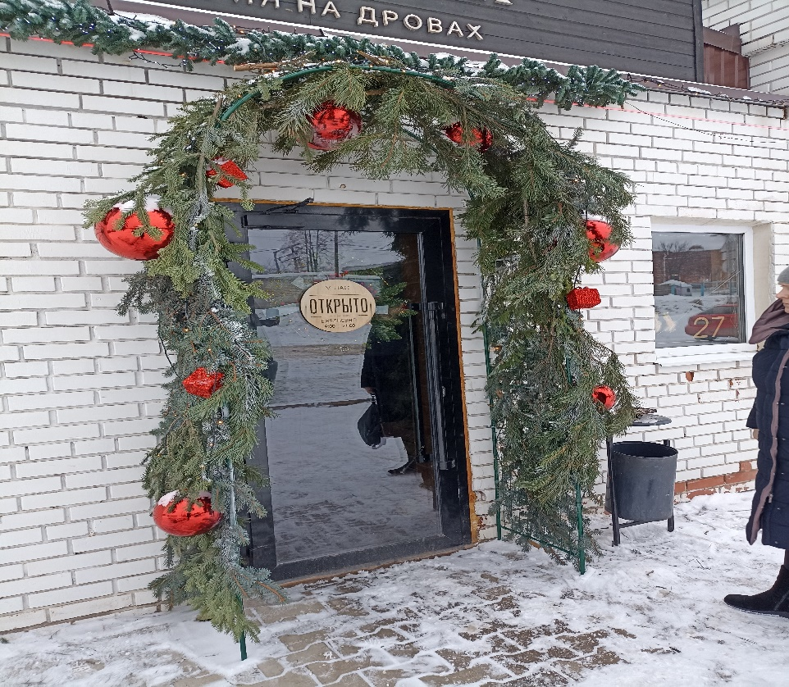
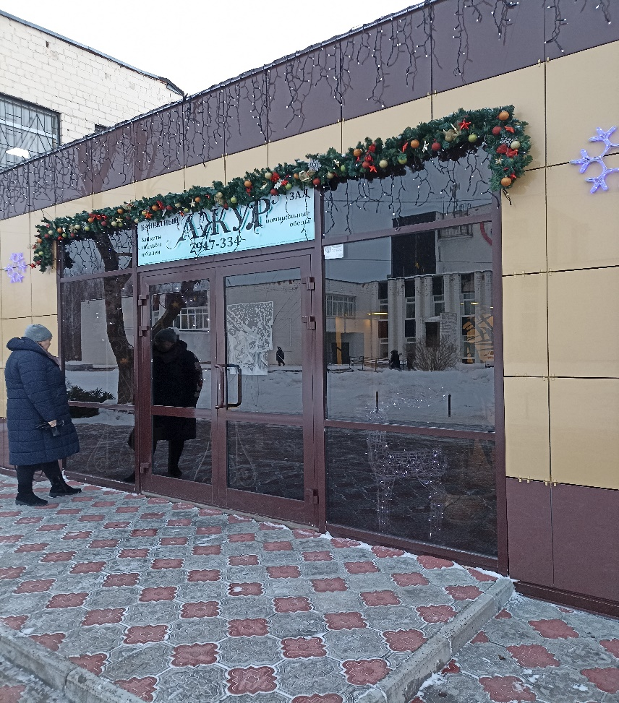
Мероприятие «Организация и проведение конкурсов с целью создания положительного имиджа и популяризации предпринимательства района»
В декабре 2022 г. проведен конкурс на лучшее оформление фасадов зданий, строений, сооружений субъектов МСП и прилегающих к ним территорий к Новому году.
Объем средств бюджета Пермского
муниципального района на реализацию
мероприятия - 105,0 тыс. руб.

Slide 24
Мероприятие «Консультационная поддержка субъектов МСП»
Фондом в 2022 г. дано 192
консультации представителям МСП, самозанятым гражданам
и гражданам, планирующим открыть
собственное дело.
За счет средств Фонда в 2022 г. предоставлено 9 микрозаймов субъектам МСП на общую сумму 3650,0 тыс. руб.
Мероприятие «Предоставление финансовой помощи в виде займов субъектам МСП»

Slide 25
Мероприятие «Создание условий для привлечения инвестиций в экономику района субъектами МСП»
В 2022 году:
осуществлялось сопровождение интернет-портала об инвестиционной деятельности в Пермском муниципальном округе;
осуществлялось сопровождение 5 инвестиционных проектов по принципу «одного окна»;
осуществлялось функционирование инвестиционного уполномоченного Пермского муниципального района на постоянной основе;
осуществлялась процедура оценки регулирующего воздействия на сайте по оценке регулирующего воздействия по адресу: http://centr.aiteh.ru/pages/view/index в отношении 11 проектов нормативных правовых актов.

Slide 26
Мероприятие «Имущественная поддержка субъектов МСП»
Перечень муниципального имущества, свободного от прав третьих лиц (за исключением прав хозяйственного ведения, права оперативного управления, а также имущественных прав субъектов МСП) утверждался дважды. В перечень дополнительно включены 6 объектов;
осуществлялось сопровождение раздела
«Имущественная поддержка субъектов МСП»
на официальном сайте.

Slide 27
Мероприятие «Проведение мониторинга, экономического анализа и прогнозирования сферы МСП»
Осуществлялось проведение мониторинга, экономического анализа и прогнозирования сферы МСП Пермского муниципального района.
Мероприятие «Ведение реестра субъектов МСП, в том числе получивших поддержку»
Осуществлялось на постоянной основе посредством внесения в установленные сроки сведений в Единый реестр субъектов МСП – получателей поддержки на сайте ФНС России по адресу: https://rmsp-pp.nalog.ru/index.html .

Slide 28
Мероприятие «Формирование схем границ прилегающих территорий»
Осуществлялось формирование схем границ прилегающих территорий, на которых не допускается продажа алкогольной продукции, в связи с разработкой проекта нормативного правового акта, в котором изменилось минимальное значение расстояния от входа для посетителей медицинских зданий до границ прилегающих к ним территорий - 25 метров, исключены из схем 8 объектов и включены в схемы дополнительно 34 объекта.
Мероприятие «Проведение инвентаризации нестационарных торговых объектов»
С 04.05 по 03.06.2022 проведена инвентаризация в отношении 257 нестационарных торговых объектов.

Slide 29
Деятельность координационного совета по развитию МСП в Пермском муниципальном районе
В 2022 г. проведено 4 заседания координационного совета. На заседаниях рассмотрены следующие вопросы:
О мерах поддержки субъектов МСП в условиях неопределенности экономики.
О микрофинансовой поддержке субъектов МСП. О социальном контракте.
О выдаче разрешений на строительство. Разбор типовых ошибок. Вопросы на ответы.
О постановке на кадастровый учет земельных участков. Разбор типовых ошибок. Вопросы на ответы.
Об обсуждении формата проведения мероприятий в рамках «Дни предпринимательства Пермского муниципального района».

Slide 30
Субсидирование общественных работ: порядок предоставления, промежуточные итоги.
О наличии свободных инвестиционных площадок на территории Пермского муниципального района для реализации бизнес-проектов. О муниципальном приоритетном инвестиционном проекте.
Об актуальных мерах финансовой поддержки субъектов МСП на уровне Пермского края.
Об установлении на территории Пермского муниципального округа земельного налога и налога на имущество физических лиц.
О налогообложении сумм предоставляемых субсидий МСП.
.О введении Единого налогового счета для юридических лиц и индивидуальных предпринимателей.
О налогообложении сумм предоставляемых субсидий МСП по возмещению затрат, произведенных в периоды, предшествующие году предоставления субсидии.
Об изменениях в патентной системе налогообложения в Пермском крае в 2023 году.

Slide 31
Благодарим за внимание!

